Slide 1

Web Tabanlı Programlama Final Projesi Sunumu
Hazırlayan : 1151602007 - Bünyamin Bayraktar
Proje : Elektronik Bankacılık Uygulaması

Slide 2
Bünyamin Bank
Uygulamanın Amacı : Bir banka için web sitesi kurulacak. Kurulan bu web sitesinde kullanıcı girişi, admin girişi olacak. Kullanıcı kaydı olacak. Kullanıcı bu web sitesi üzerinden havale işlemiyle para gönderebilecek, gelen parasını kontrol edebilecek.

Slide 3
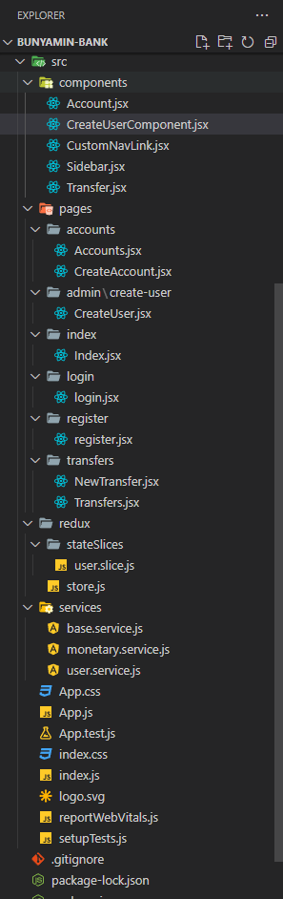
Account.jsx : Kullanıcı bilgileri
createUsercomponent.jsx : Kullanıcı oluşturma işleminde kullanılan reusable komponent. Hem register hem createuserda kullanılıyor.
Customnavlink.jsx : sol menüde kullanılan tema gereği li elementlerine class verme ihtiyacı doğduğundan router ile linkleme işlemini gerçekleştirdiğimiz dosya
sidebar.jsx : sol menü
Transfer.jsx : havale işlemlerinin hesa bazlı görüntülendiği sayfa
Accounts.jsx : hesapların listelendiği sayfa
Createaccount.jsx : yeni banka hesabı oluşturabilen sayfa
Createuser.jsx : admin için kullanıcı oluşturma sayfası
Index.jsx : ana sayfa
Logın.jsx : kullanıcı girişi kontrolü
Register.jsx : Kullanıcı Kayıt
Newtransfer.jsx : yeni havale ekleme sayfası
transfers.jsx : havale işlemlerini işlem bazlı gösteren sayfa
User.slice.js : reduxta state ile ilgili işlemlerin yapıldığı arakatman
Store.js : state’e erişim için kullanılan, state’in sayfa yenilenmesinde sabit kalmasını sağlayan ara katman
Base.service.js : localstorage üzerinde crud işlemlerinin yapıldığı servis
Monetary.service.js : havale işlemlerinin yapıldığı servis
User.service.js : kullanıcı nesnesi üzerinde işlemlerin yapıldığı servis
App.js : tüm template’in yer aldığı sayfa
İndex.js : routerları tutan servis

Slide 4
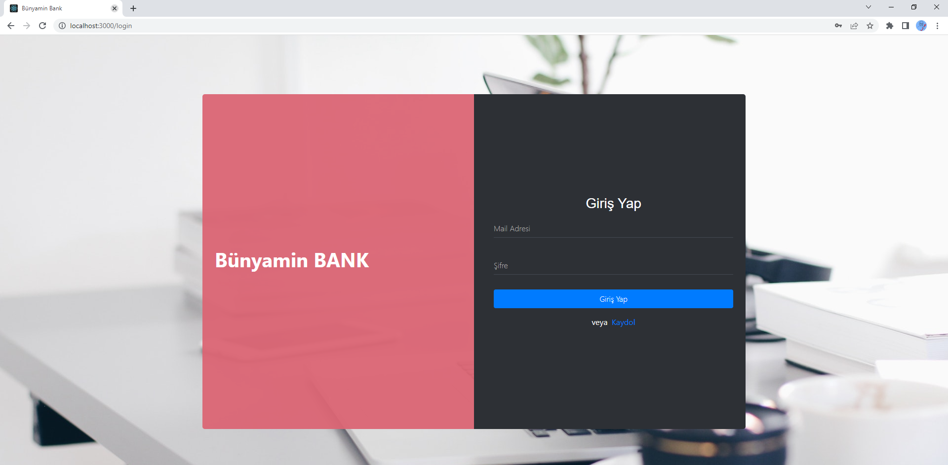
Uygulamanın giriş ekranı bu şekilde görünmekte, mail adresi ve şifre ile giriş yapılabilmekte.

Slide 5
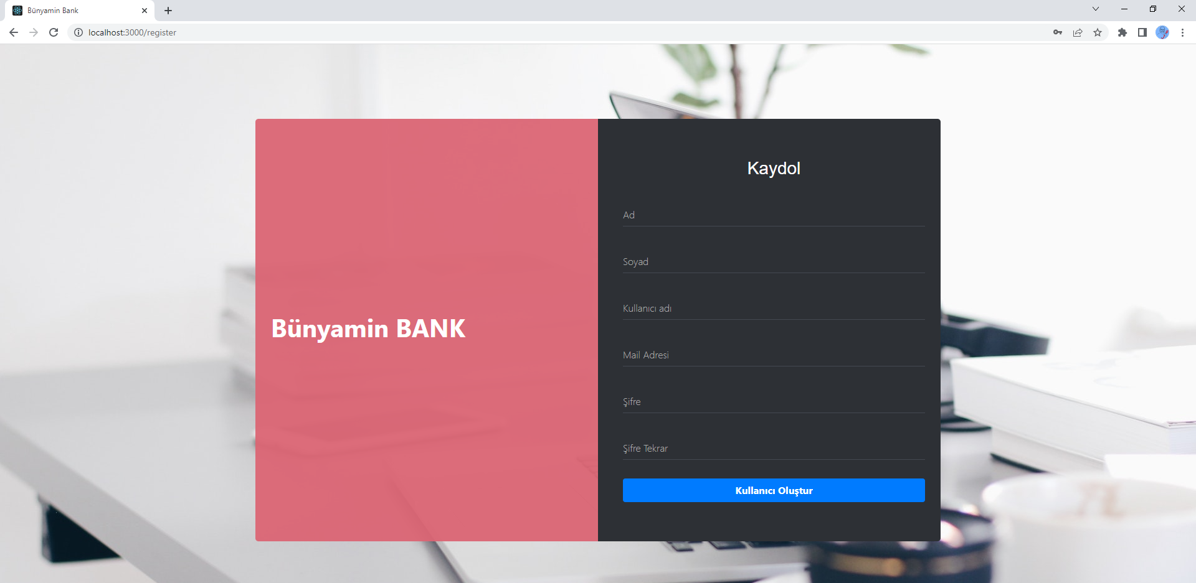
Burada kullanıcı gerekli bilgileri doldurduktan sonra kendisine bir kullanıcı oluşturabilmekte.

Slide 6
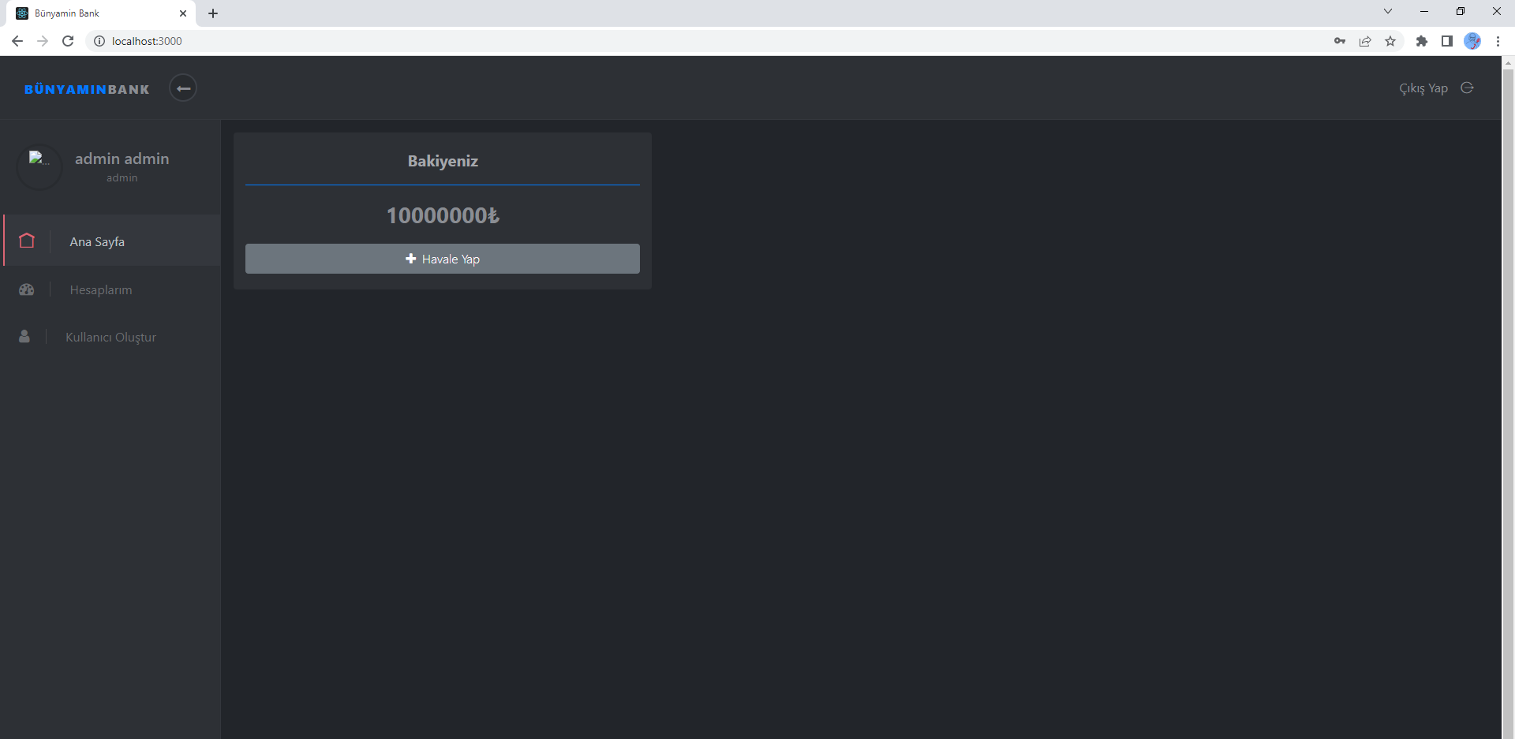
Burası admin paneli. Bu bölümde admin kullanıcının yapabileceği işlem görünmekte. Başlangıç sayfasında bakiyesi ve havale işlemi görünmekte.

Slide 7
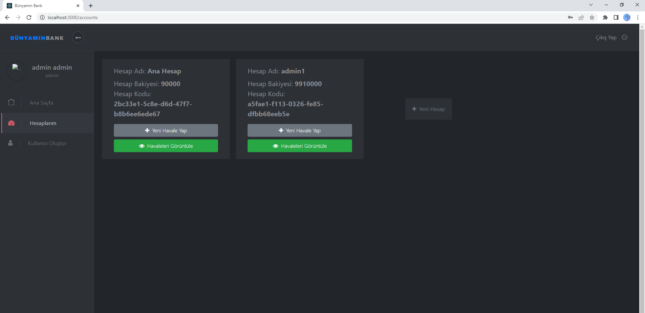
Admin kullanıcısının diğer kullanıcılarla ortak olan hesaplarım bölümü. Bu bölümde hesaplarını, hesaplarının içindeki paraları görebilmekte. Hesaplarından havale yapabilmekte, havalelerini görüntüleyebilmekte. Havale gönderebilmesi ve alması için hesap kodu bulunmakta.

Slide 8

Hesaptan henüz havale yapılmadığında karşımıza herhangi bir transfer bulunamadı ekranı çıkmakta.

Slide 9
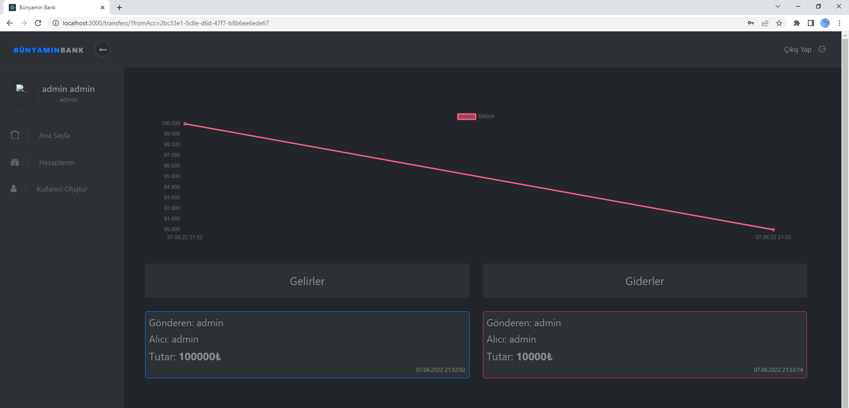
Havalelerini gelirler ve giderler şeklinde görüntüleyebilmekte, ayrıca tablo üzerinde başlangıç parası, gelirleri ve giderleri görülmekte. Gönderen ve alıcılar da görünmekte.

Slide 10
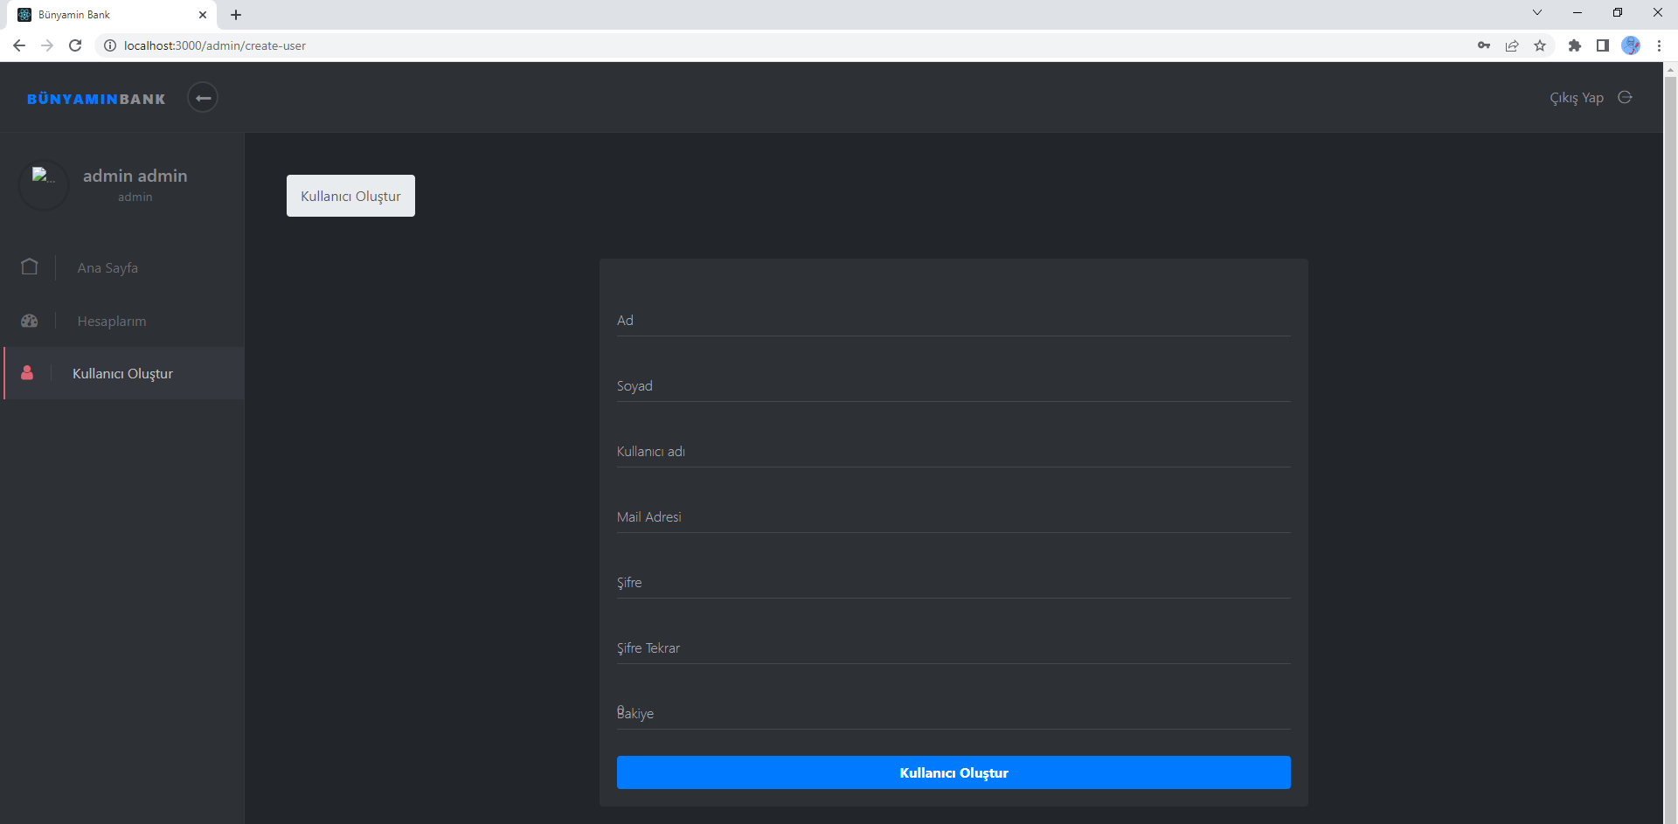
Bu ekran admin kullanıcısının kullanıcı oluşturma ekranı. Admin kullanıcısı da normal kullanıcı gibi kullanıcı oluşturabiliyor. Ekstra olarak admin kullanıcısı kullanıcıyı oluştururken kullanıcıya bakiye ekleyebiliyor.

Slide 11
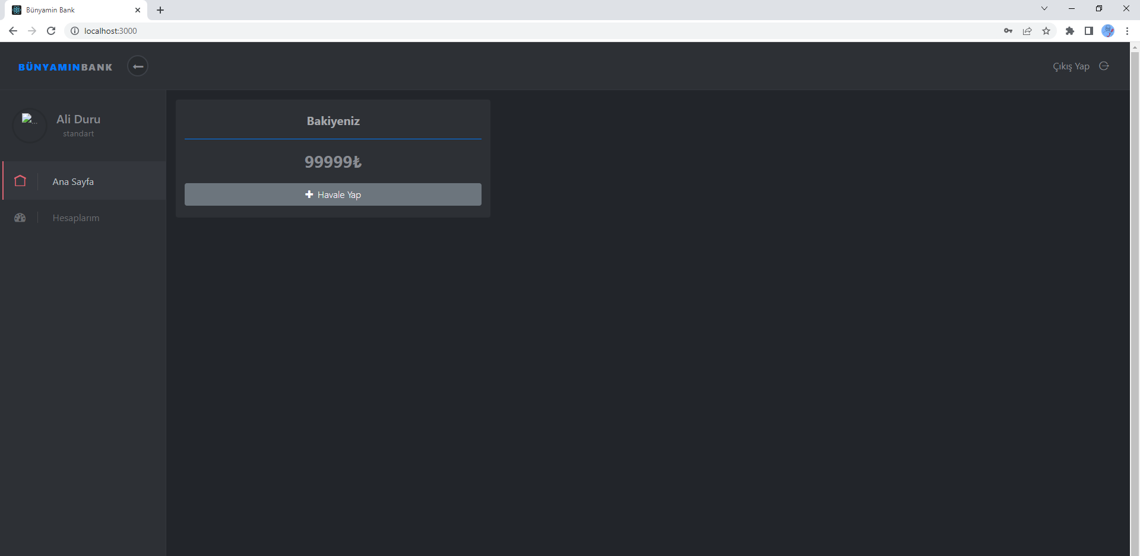
Kullanıcı girişi yapıldığında admin panelinde olan kullanıcı oluştur kısmı dışında diğer kısımlar olduğu gibi görünmekte.

